Slide 1

Por una Iglesia sinodal: comunión, participación y misión
Secretaría General del Sínodo de los Obispos

Slide 2
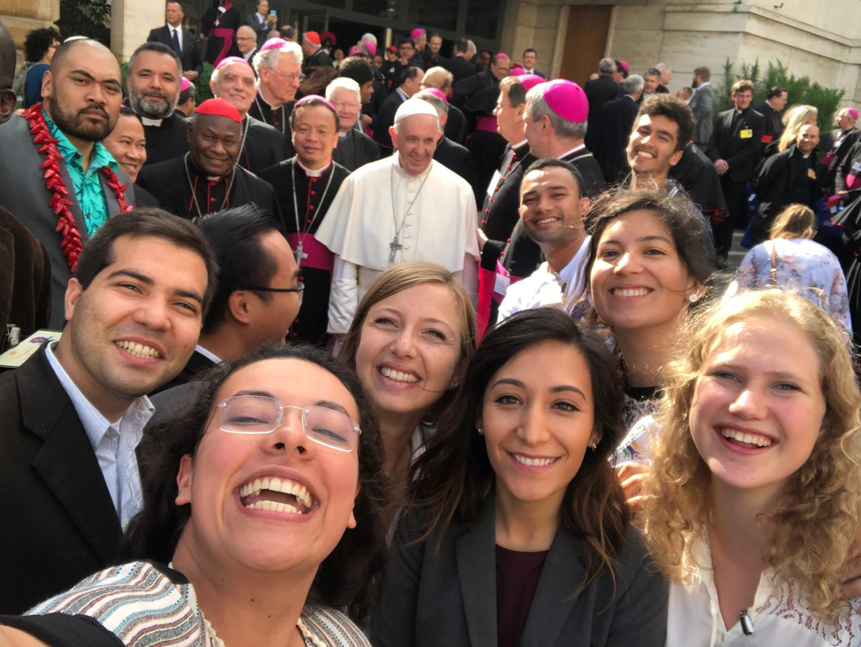
Del Sínodo sobre los Jóvenes
y el sínodo sobre la Amazonia
al sínodo sobre la sinodalidad

Slide 3
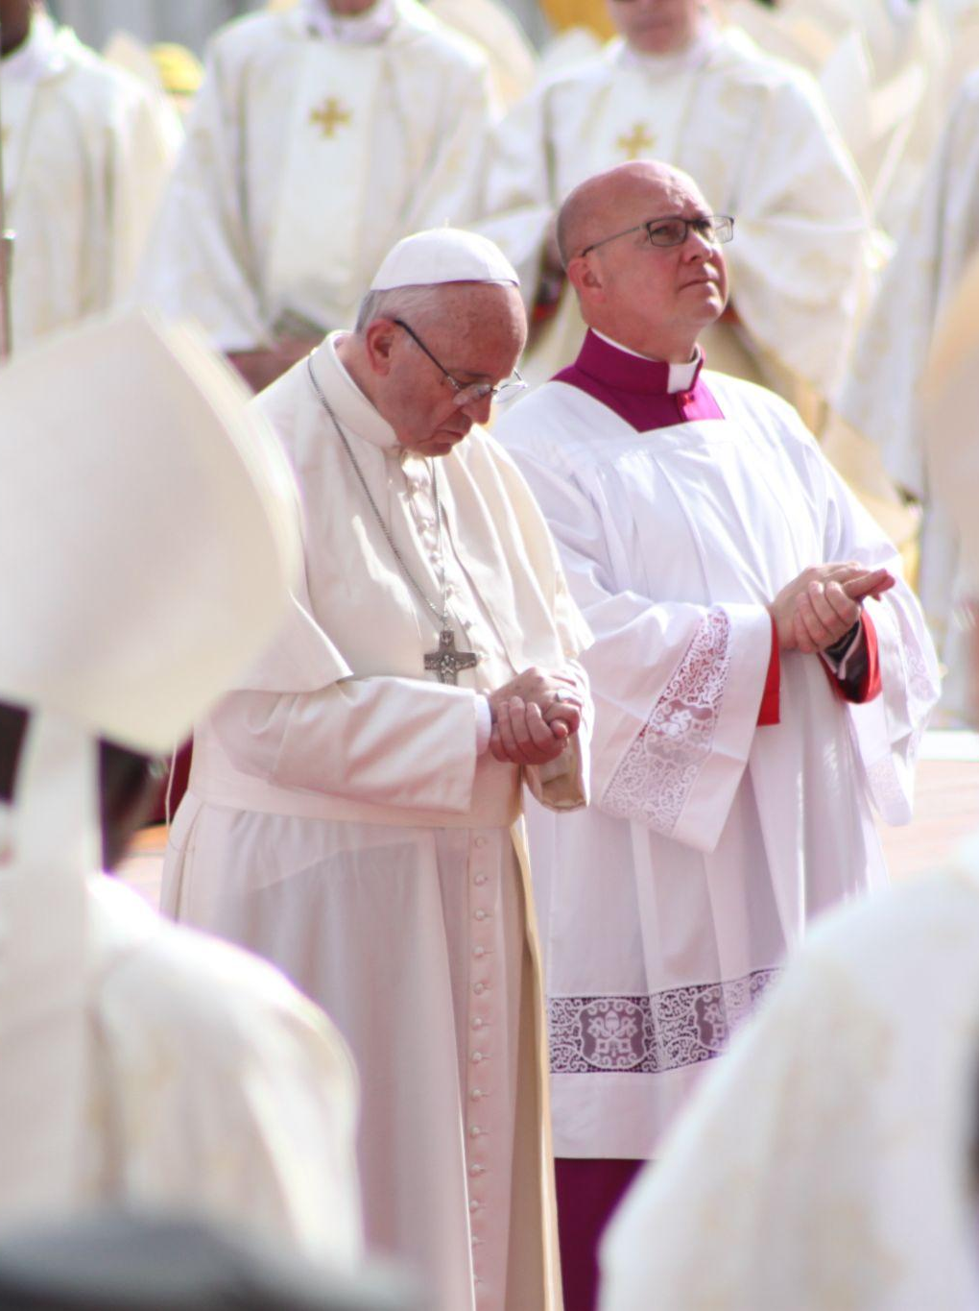
"La sinodalidad es la forma de ser iglesia hoy según la voluntad de Dios
en una dinámica de escucha y discernimiento del Espíritu Santo".
Papa Francisco

Slide 4
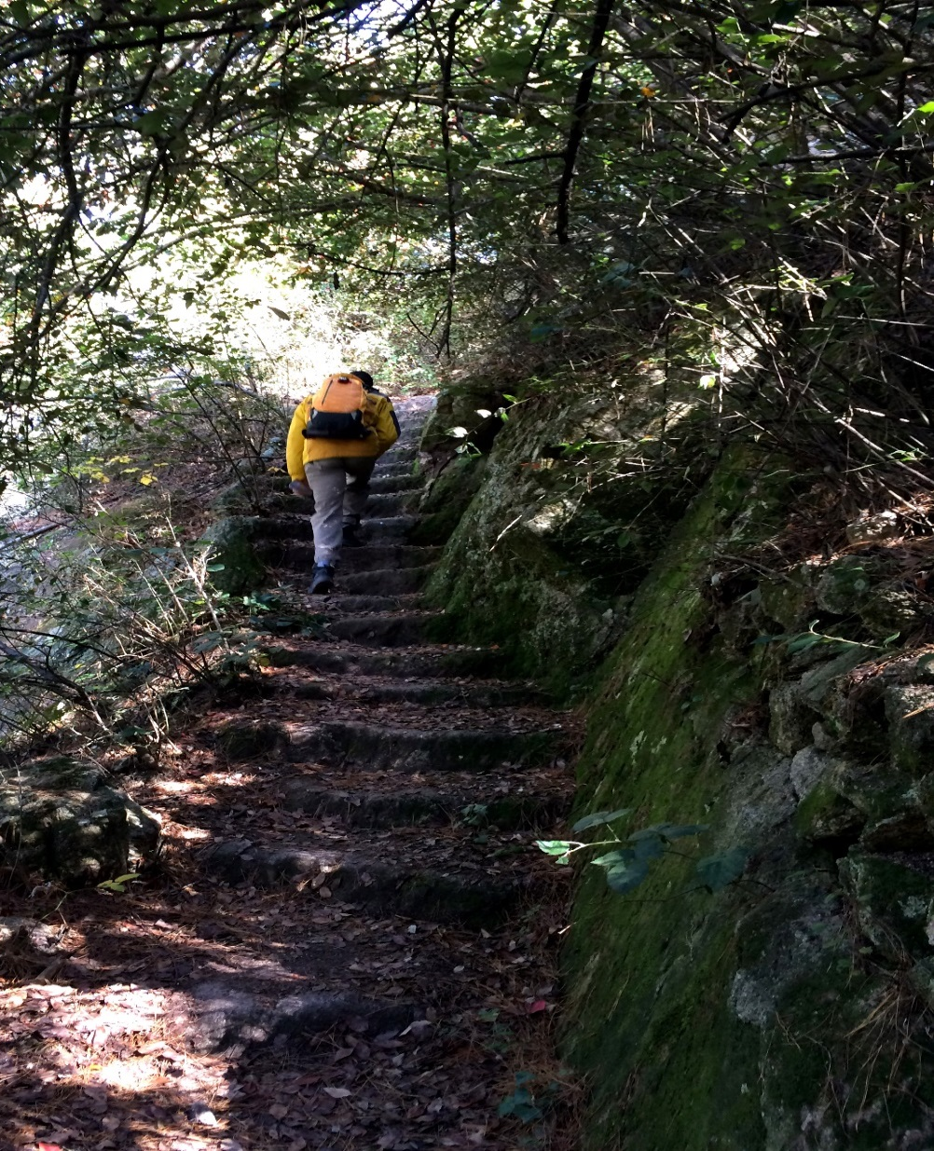
Juntos, a la escucha del Espíritu Santo, dejémonos guiar por Dios
Estamos ante ti, Espíritu Santo,
mientras nos reunimos en tu nombre.
Contigo solo para guiarnos, siéntete como en casa en nuestros corazones; enséñanos el camino que debemos seguir y cómo debemos seguirlo.
Somos débiles y pecadores; no permitas que fomentemos el desorden. No dejes que la ignorancia nos lleve por el camino equivocado ni que la parcialidad influya en nuestras acciones.
Haz que conozcamos en Ti nuestra unidad para que caminemos juntos hacia la vida eterna y no nos desviemos del camino de la verdad y de lo que es justo.
Todo esto te lo pedimos a Ti, que actúas en todo lugar y tiempo, en la comunión del Padre y del Hijo, por los siglos de los siglos. Amen.

Slide 5
El desafío de la sinodalidad
Lo que el Señor nos pide, en cierto sentido, ya está contenido en la palabra "Sínodo". Caminar juntos - Laicos, Pastores, Obispo de Roma - es un concepto fácil de expresar con palabras, pero no tan fácil de poner en práctica
Papa Francisco
Discurso en la ceremonia de conmemoración del 50 Aniversario de la institución del Sínodo de los Obispos
17 octubre 2015
Notes:
NOTES
http://www.vatican.va/content/francesco/en/speeches/2015/october/documents/papa-francesco_20151017_50-anniversario-sinodo.html
We must continue along this path. The world in which we live, and which we are called to love and serve, even with its contradictions, demands that the Church strengthen cooperation in all areas of her mission. It is precisely this path of synodality which God expects of the Church of the third millennium. (Pope Francis, Address at the Commemoration of the 50th Anniversary of the Institution of the Synod of Bishops) * * *
“What the Lord is asking of us is already in some sense present in the very word “Synod.” Journeying together – laity, pastors, the Bishop of Rome – is an easy concept to put into words, but not so easy to put into practice.” (Pope Francis, Address at the Commemoration of the 50th Anniversary of the Institution of the Synod of Bishops)

Slide 6

La Iglesia de Dios es convocada en Sínodo. El camino, cuyo título es «Por una Iglesia sinodal: comunión, participación y misión», se iniciará solemnemente el 9-10 de octubre del 2021 en Roma y el 17 de octubre siguiente en cada Iglesia particular. Una etapa fundamental será la celebración de la XVI Asamblea General Ordinaria del Sínodo de los Obispos, en el mes de octubre del 2023 , a la cual seguirá la fase de actuación, que implicará nuevamente a las Iglesias particulares (cf. EC, art. 19-21). Con esta convocatoria, el Papa Francisco invita a toda la Iglesia a interrogarse sobre un tema decisivo para su vida y su misión: «Precisamente el camino de la sinodalidad es el camino que Dios espera de la Iglesia del tercer milenio» . Este itinerario, que se sitúa en la línea de la renovación de la Iglesia propuesto por el Concilio Vaticano II, es un don y una tarea: caminando juntos, y juntos reflexionando sobre el camino recorrido, la Iglesia podrá aprender, a partir de lo que irá experimentando, cuáles son los procesos que pueden ayudarla a vivir la comunión, a realizar la participación y a abrirse a la misión. Nuestro “caminar juntos”, en efecto, es lo que mejor realiza y manifiesta la naturaleza de la Iglesia como Pueblo de Dios peregrino y misionero.
(DP, 1)
Notes:
The Church of God is convoked in Synod. The path entitled “For a Synodal Church: Communion, Participation, and Mission” will solemnly open on the 9th – 10th of October 2021 in Rome and on the following 17th of October in each particular Church. One fundamental stage will be the celebration of the XVI Ordinary General Assembly of the Synod of Bishops, in October 2023,1 which will be followed by the implementation phase that will again involve the particular Churches (cf. EC, arts. 19-21).
With this convocation, Pope Francis invites the entire Church to reflect on a theme that is decisive for its life and mission: “It is precisely this path of synodality which God expects of the Church of the third millennium.”2 This journey, which follows in the wake of the Church’s “renewal” proposed by the Second Vatican Council, is both a gift and a task: by journeying together and reflecting together on the journey that has been made, the Church will be able to learn through Her experience which processes can help Her to live communion, to achieve participation, to open Herself to mission. Our “journeying together” is, in fact, what most effectively enacts and manifests the nature of the Church as the pilgrim and missionary People of God.

Slide 7
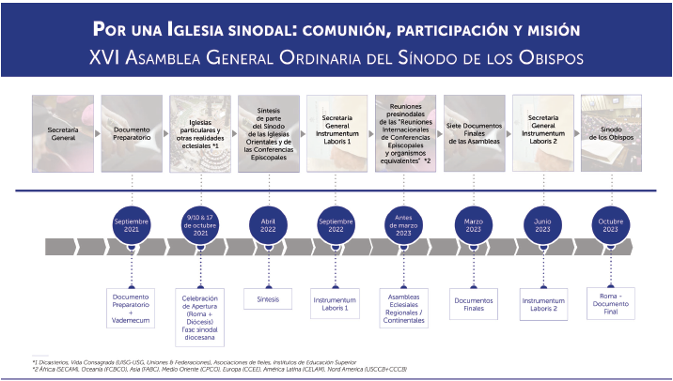
7

Slide 8
El reto del sínodo
Para aprender la sinodalidad
Releer y practicar
La conversión sinodal de la Iglesia
hacia una "sinodalización" de toda la Iglesia

Slide 9
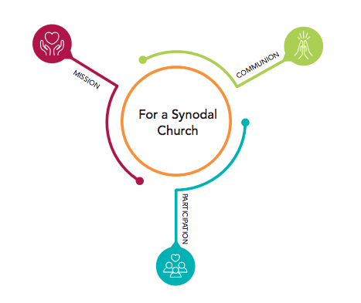
Comunión,
Participación
y Misión
-
Tres claves indispensables
al corazón de una
Iglesia sinodal

Slide 10
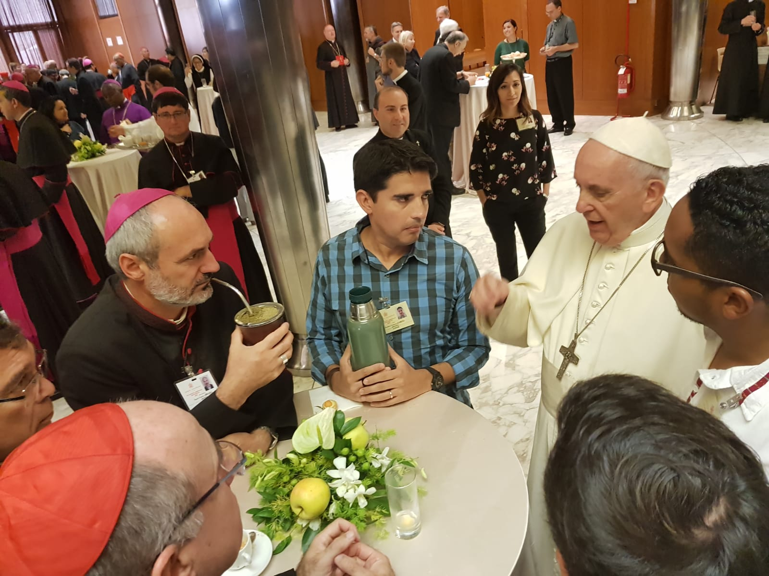

Slide 11
De un evento a un proceso
La novedad de Episcopalis communio:
Art. 4: Etapas de la Asamblea Sinodal
Cada Asamblea Sinodal se desarrolla en fases sucesivas:
  La fase de preparación
  La fase de celebración
  La fase de puesta en práctica
Notes:
The “discussion phase” is known as the “phase of celebration” in French, Italian, Spanish, Polish, and Portuguese and the “execution phase” in German

Slide 12
Episcopalis Communio subraya la fase local
6: “También el Sínodo de los Obispos debe convertirse cada vez más en un instrumento privilegiado para escuchar al Pueblo de Dios.”
7: “La historia de la Iglesia testimonia ampliamente la importancia del proceso consultivo, para conocer el parecer de los pastores y de los fieles en lo que se refiere al bien de la Iglesia. Por eso es de gran importancia que, también en la preparación de las Asambleas sinodales, se cuide con especial atención la consulta de todas las Iglesias particulares.”
7: “El proceso sinodal tiene su punto de partida y también su punto de llegada en el Pueblo de Dios, sobre el que deben derramarse los dones de gracia derramados por el Espíritu Santo a través de la reunión en asamblea de los Pastores.”
Notes:
EPISCOPALIS COMMUNIO, nos. 6-7
“6. Similarly, the Synod of Bishops must increasingly become a privileged instrument for listening to the People of God: “For the Synod Fathers we ask the Holy Spirit first of all for the gift of listening: to listen to God, that with him we may hear the cry of the people; to listen to the people until breathing in the desire to which God calls us”.[23]
“Although structurally it is essentially configured as an episcopal body, this does not mean that the Synod exists separately from the rest of the faithful. On the contrary, it is a suitable instrument to give voice to the entire People of God, specifically via the Bishops, established by God as “authentic guardians, interpreters and witnesses of the faith of the whole Church”,[24] demonstrating, from one Assembly to another, that it is an eloquent expression of synodality as a “constitutive element of the Church”.[25]
“Therefore, as John Paul II declared, “Every General Assembly of the Synod of Bishops is a powerful ecclesial experience, even if some of its practical procedures can always be perfected. The Bishops assembled in Synod represent in the first place their own Churches, but they are also attentive to the contributions of the Episcopal Conferences which selected them and whose views about questions under discussion they then communicate. They thus express the recommendation of the entire hierarchical body of the Church and finally, in a certain sense, the whole Christian people, whose pastors they are”.[26]
“7. The history of the Church bears ample witness to the importance of consultation for ascertaining the views of the Bishops and the faithful in matters pertaining to the good of the Church. Hence, even in the preparation of Synodal Assemblies, it is very important that consultation of all the particular Churches be given special attention. In this initial phase, following the indications of the General Secretariat of the Synod, the Bishops submit the questions to be explored in the Synodal Assembly to the priests, deacons and lay faithful of their Churches, both individually and in associations, without overlooking the valuable contribution that consecrated men and women can offer. Above all, the contribution of the local Church’s participatory bodies, especially the Presbyteral Council and the Pastoral Council, can prove fundamental, and from here “a synodal Church can begin to emerge”.[27]
“During every Synodal Assembly, consultation of the faithful must be followed by discernment on the part of the Bishops chosen for the task, united in the search for a consensus that springs not from worldly logic, but from common obedience to the Spirit of Christ. Attentive to the sensus fidei of the People of God – “which they need to distinguish carefully from the changing currents of public opinion”[28] – the members of the Assembly offer their opinion to the Roman Pontiff so that it can help him in his ministry as universal Pastor of the Church. From this perspective, “the fact that the Synod ordinarily has only a consultative role does not diminish its importance. In the Church the purpose of any collegial body, whether consultative or deliberative, is always the search for truth or the good of the Church. When it is therefore a question involving the faith itself, the consensus ecclesiae is not determined by the tallying of votes, but is the outcome of the working of the Spirit, the soul of the one Church of Christ”.[29] Therefore the vote of the Synod Fathers, “if morally unanimous, has a qualitative ecclesial weight which surpasses the merely formal aspect of the consultative vote”.[30]
“Finally, the Synod Assembly itself must be followed by the implementation phase, so as to initiate the reception of the Synod’s conclusions in all the local Churches, once they have been accepted by the Roman Pontiff in the manner he judges most appropriate. Here it must be remembered that “cultures are in fact quite diverse, and every general principle… needs to be inculturated, if it is to be respected and applied”.[31] In this way, it can be seen that the synodal process not only has its point of departure but also its point of arrival in the People of God, upon whom the gifts of grace bestowed by the Holy Spirit through the gathering of Bishops in Assembly must be poured out.”

Slide 13
Episcopalis Communio subraya la fase local
Art. 6: Consulta del Pueblo de Dios
  § 1. La consulta del Pueblo de Dios se realiza en las Iglesias particulares […]
  En cada Iglesia particular los Obispos realizan la consulta del Pueblo de Dios sirviéndose de los Organismos de participación previstos por el derecho, sin excluir cualquier otra modalidad que juzguen oportuna.

Slide 14
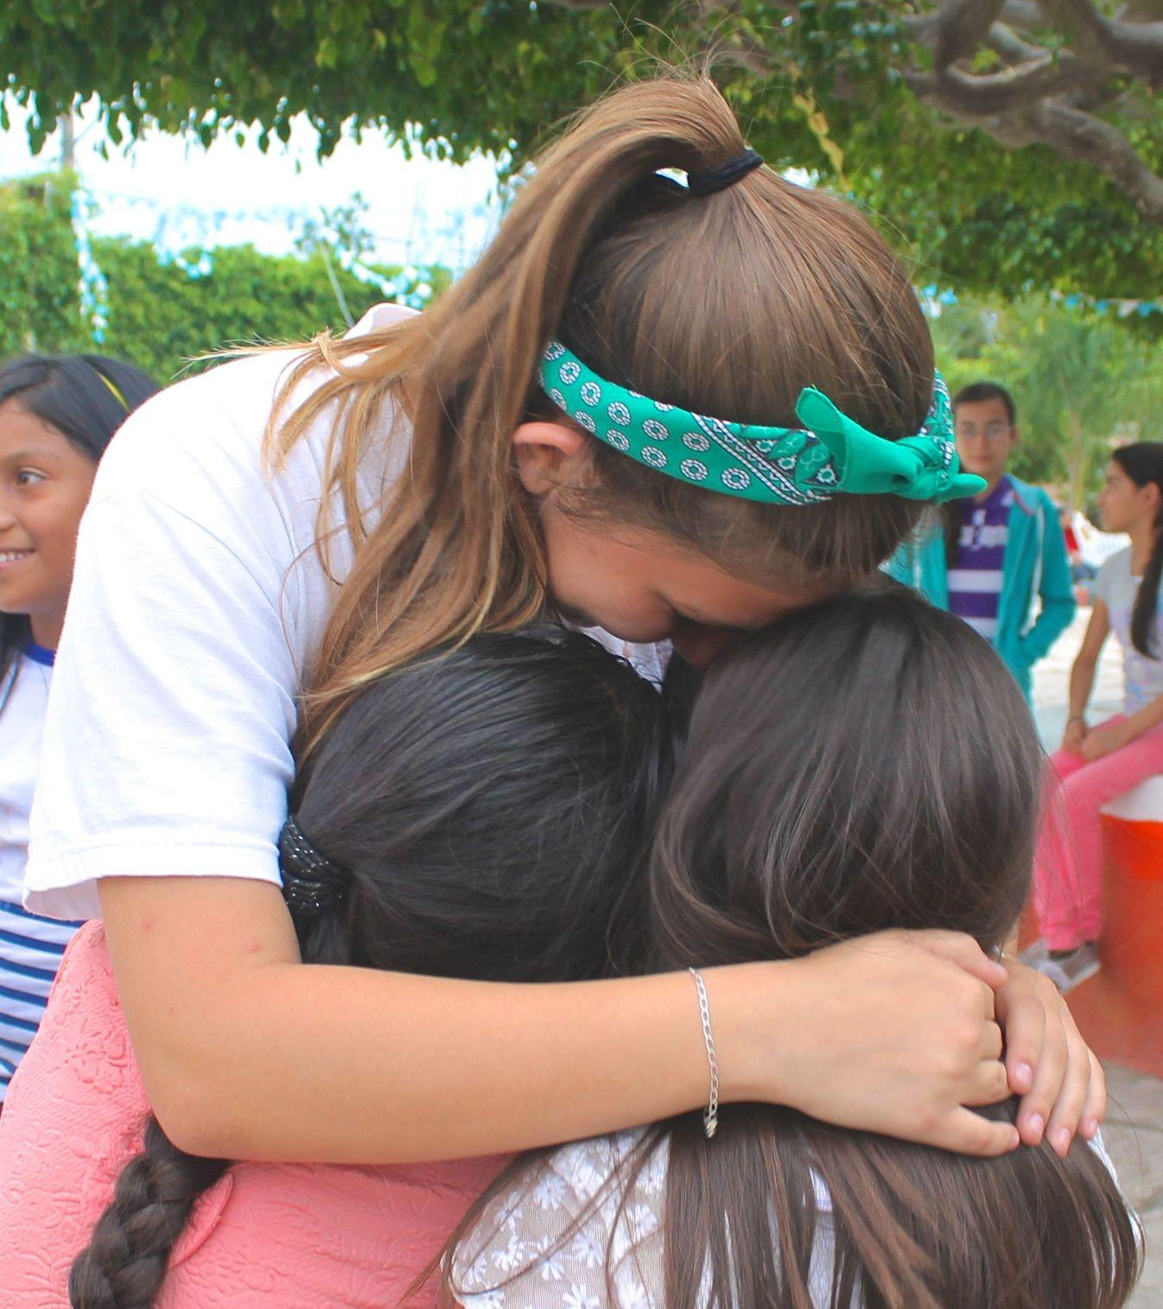
La cuestión de fondo del
Proceso Sinodal
Una pregunta fundamental nos impulsa y nos guía: ¿cómo se realiza hoy, a diversos niveles (desde el local al universal) ese “caminar juntos” que permite a la Iglesia anunciar el Evangelio, de acuerdo a la misión que le fue confiada; y qué pasos el Espíritu nos invita a dar para crecer como Iglesia sinodal? (PD, 2)
Cuestión fundamental de la
consulta del Pueblo de Dios
En una Iglesia sinodal, que anuncia el Evangelio, todos “caminan juntos”: ¿cómo se realiza hoy este “caminar juntos” en la propia Iglesia particular? ¿Qué pasos nos invita a dar el Espíritu para crecer en nuestro “caminar juntos”? (PD, 26)

Slide 15
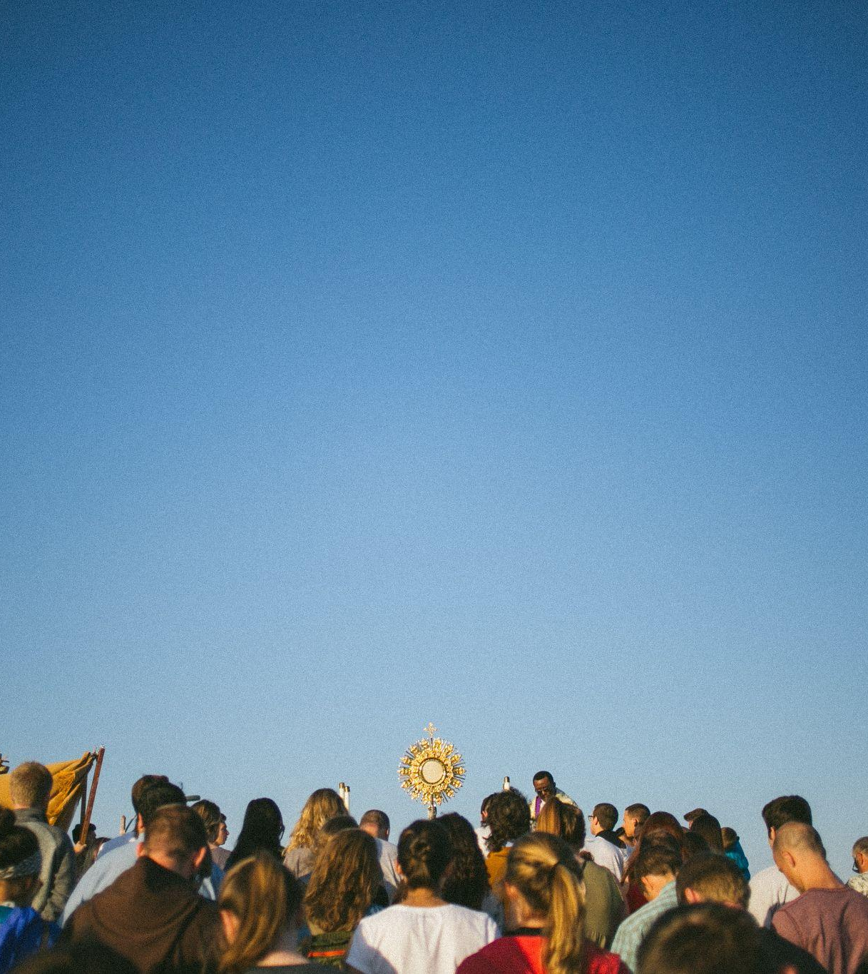
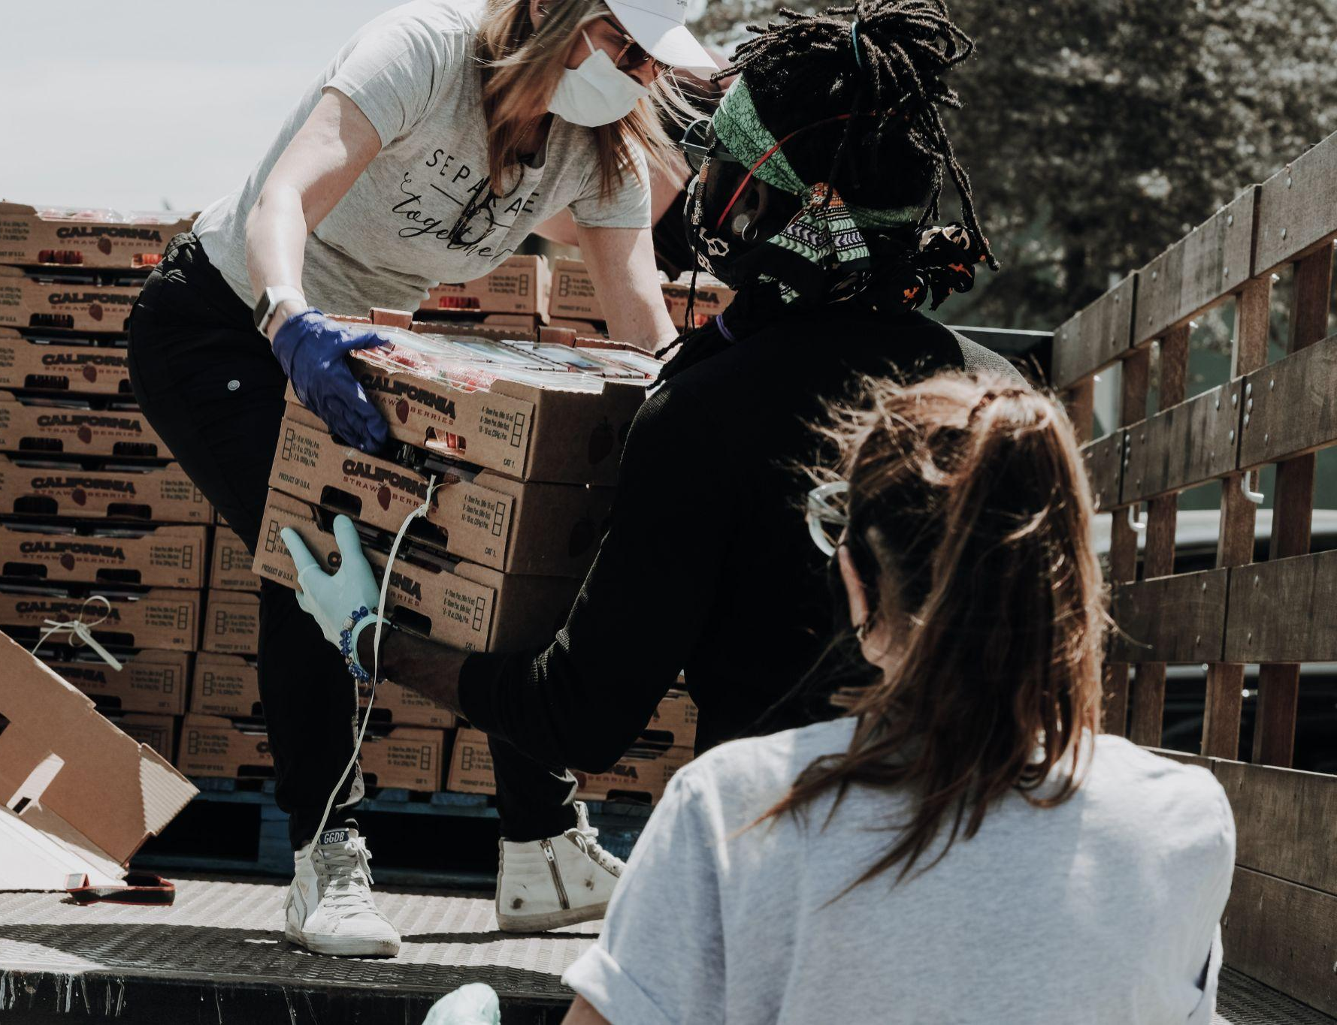
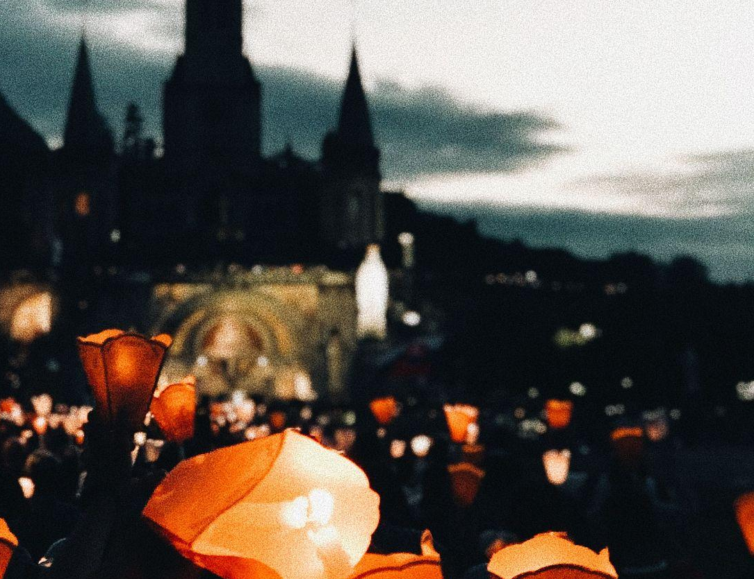
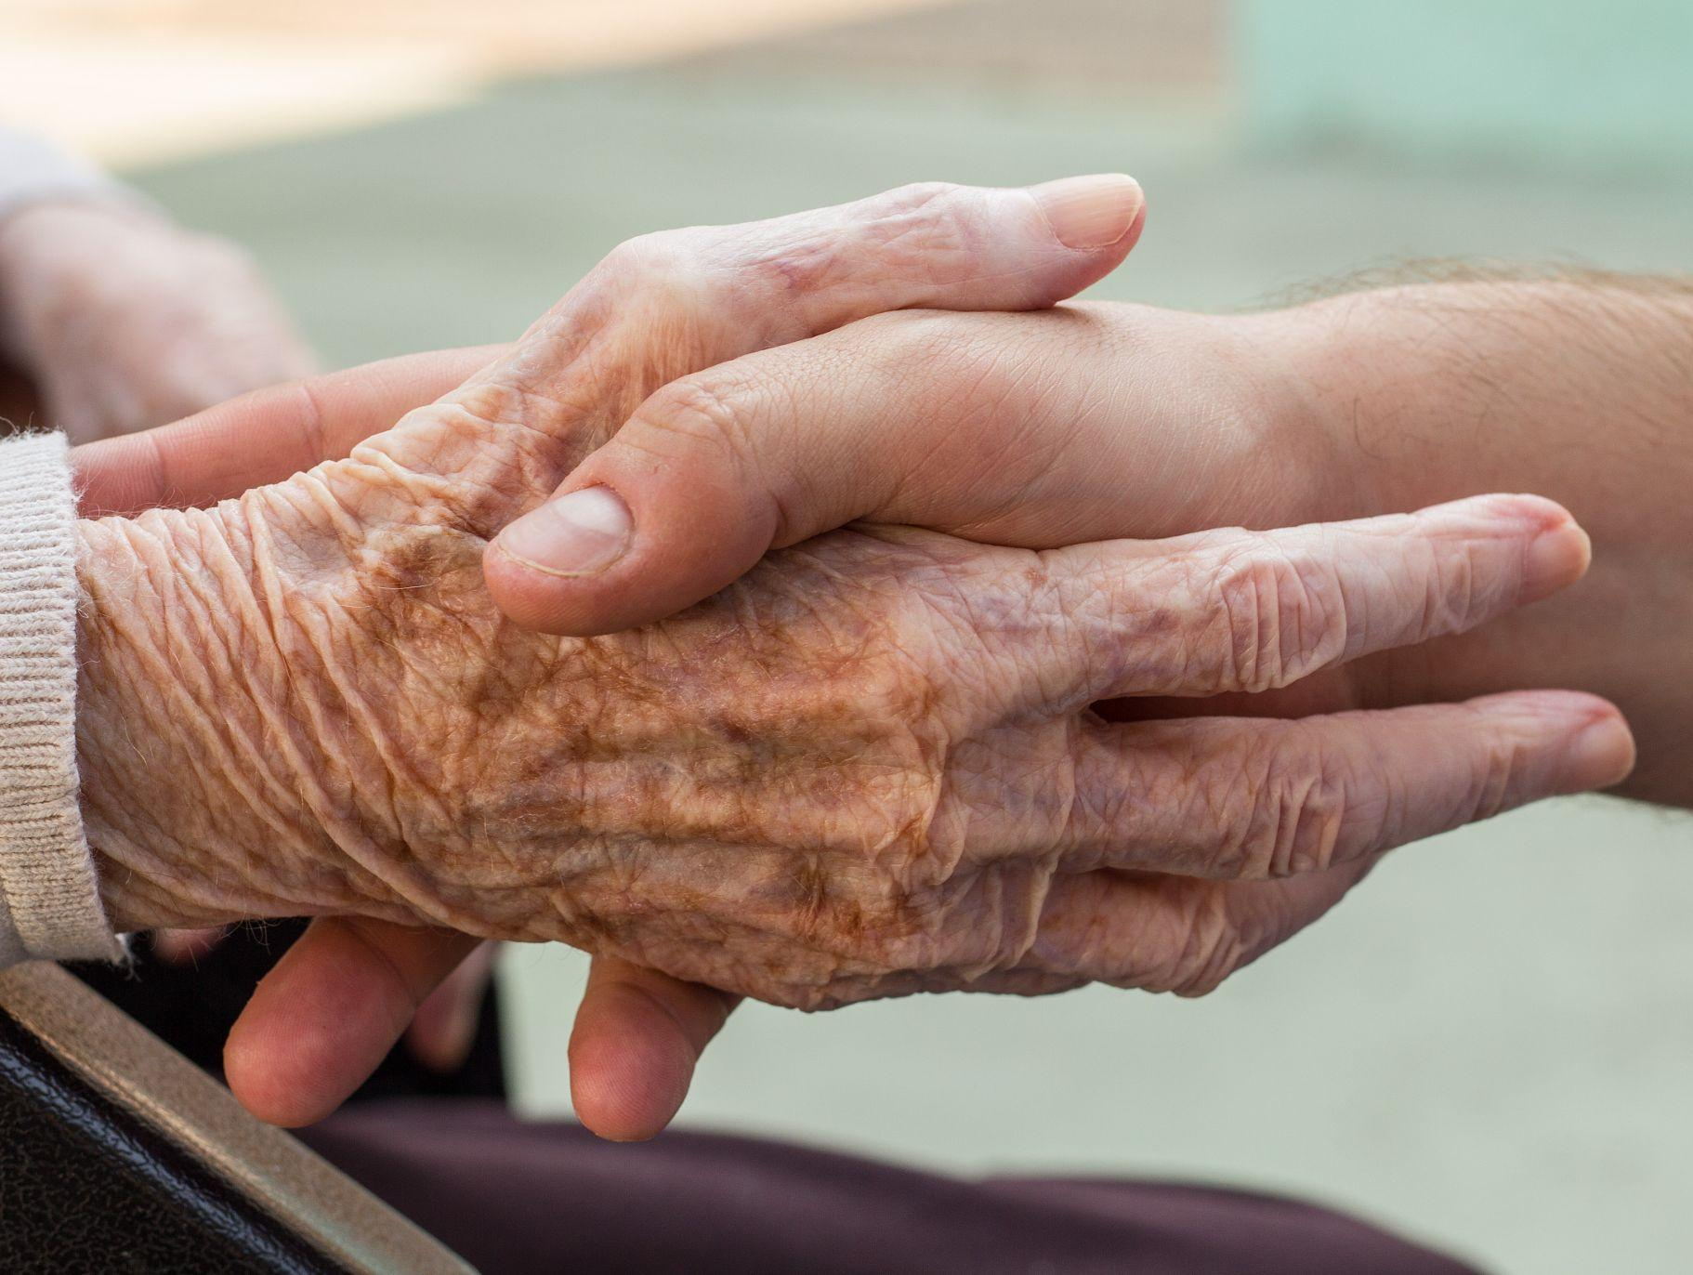
«Recordamos que la finalidad del Sínodo, y por lo tanto de esta consulta, no es producir documentos, sino ‘hacer que germinen sueños, suscitar profecías y visiones, hacer florecer esperanzas, estimular la confianza, vendar heridas, entretejer relaciones, resucitar una aurora de esperanza, aprender unos de otros, y crear un imaginario positivo que ilumine las mentes, enardezca los corazones, dé fuerza a las manos’»(PD, 32)
15
Notes:
El texto citado viene de: Papa Francisco, Discurso al inicio del Sínodo dedicado a los jóvenes (3 de octubre de 2018).

Slide 16


Slide 17
Documento Preparatório
Vademecum
La llamada a caminar juntos
Una Iglesia constitutivamente sinodal
Escuchar las Escrituras
  Jesús, la multitud, los Apóstoles
  Una doble dinámica de conversión: Pedro y Cornelio (Hechos 10)
La sinodalidad en acción: pautas para consultar al Pueblo de Dios
Introducción
Principios de un proceso sinodal
El proceso del Sínodo
El camino sinodal en las diócesis
Recursos para la organización del proceso sinodal
+ Anexos y recursos (bíblicos, litúrgicos, metodológicos, prácticos...)
Notes:
+ Appendices, materials, and tools (biblical, liturgical, methodological, and practical resources, etc.)

Slide 18
Los objetivos del Sínodo (PD, 2)
hacer memoria sobre cómo el Espíritu ha guiado el camino de la Iglesia en la historia y nos llama hoy a ser testigos del amor de Dios
vivir un proceso eclesial participado e inclusivo, que ofrezca a cada uno – en particular a cuantos por diversas razones se encuentran en situaciones marginales – la oportunidad de expresarse y de ser escuchados para cooperar a construir el Pueblo de Dios
reconocer y apreciar la riqueza y la variedad de los dones y de los carismas que el Espíritu distribuye libremente, para el bien de la comunidad y en favor de toda la familia humana
experimentar modos participados de ejercitar la responsabilidad en el anuncio del Evangelio y en el compromiso por construir un mundo más hermoso y más habitable;

Slide 19
Los objetivos del Sínodo (PD, 2)
Examinar el modo en que se vive la responsabilidad y el poder, así como las estructuras de gobierno, en la Iglesia, evidenciando, y tratando de convertir, los prejuicios y las prácticas desviadas que no están arraigadas en el Evangelio.
Reconocer a la comunidad cristiana como sujeto creíble y socio fiable para emprender caminos de diálogo social, de sanación, de reconciliación, de inclusión y de participación, de reconstrucción de la democracia, de promoción de la fraternidad y de la amistad social.
Renovar y reforzar las relaciones entre los miembros de las comunidades cristianas, así como entre las comunidades y otros grupos sociales, como las comunidades de creyentes de otras confesiones y religiones, las organizaciones de la sociedad civil, los movimientos populares, etc.
Promover la valorización y la apropiación de los frutos de las recientes experiencias sinodales a nivel universal, regional, nacional y local.

Slide 20
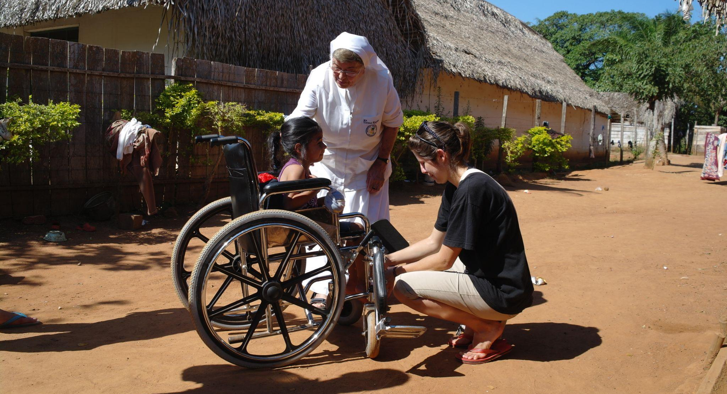
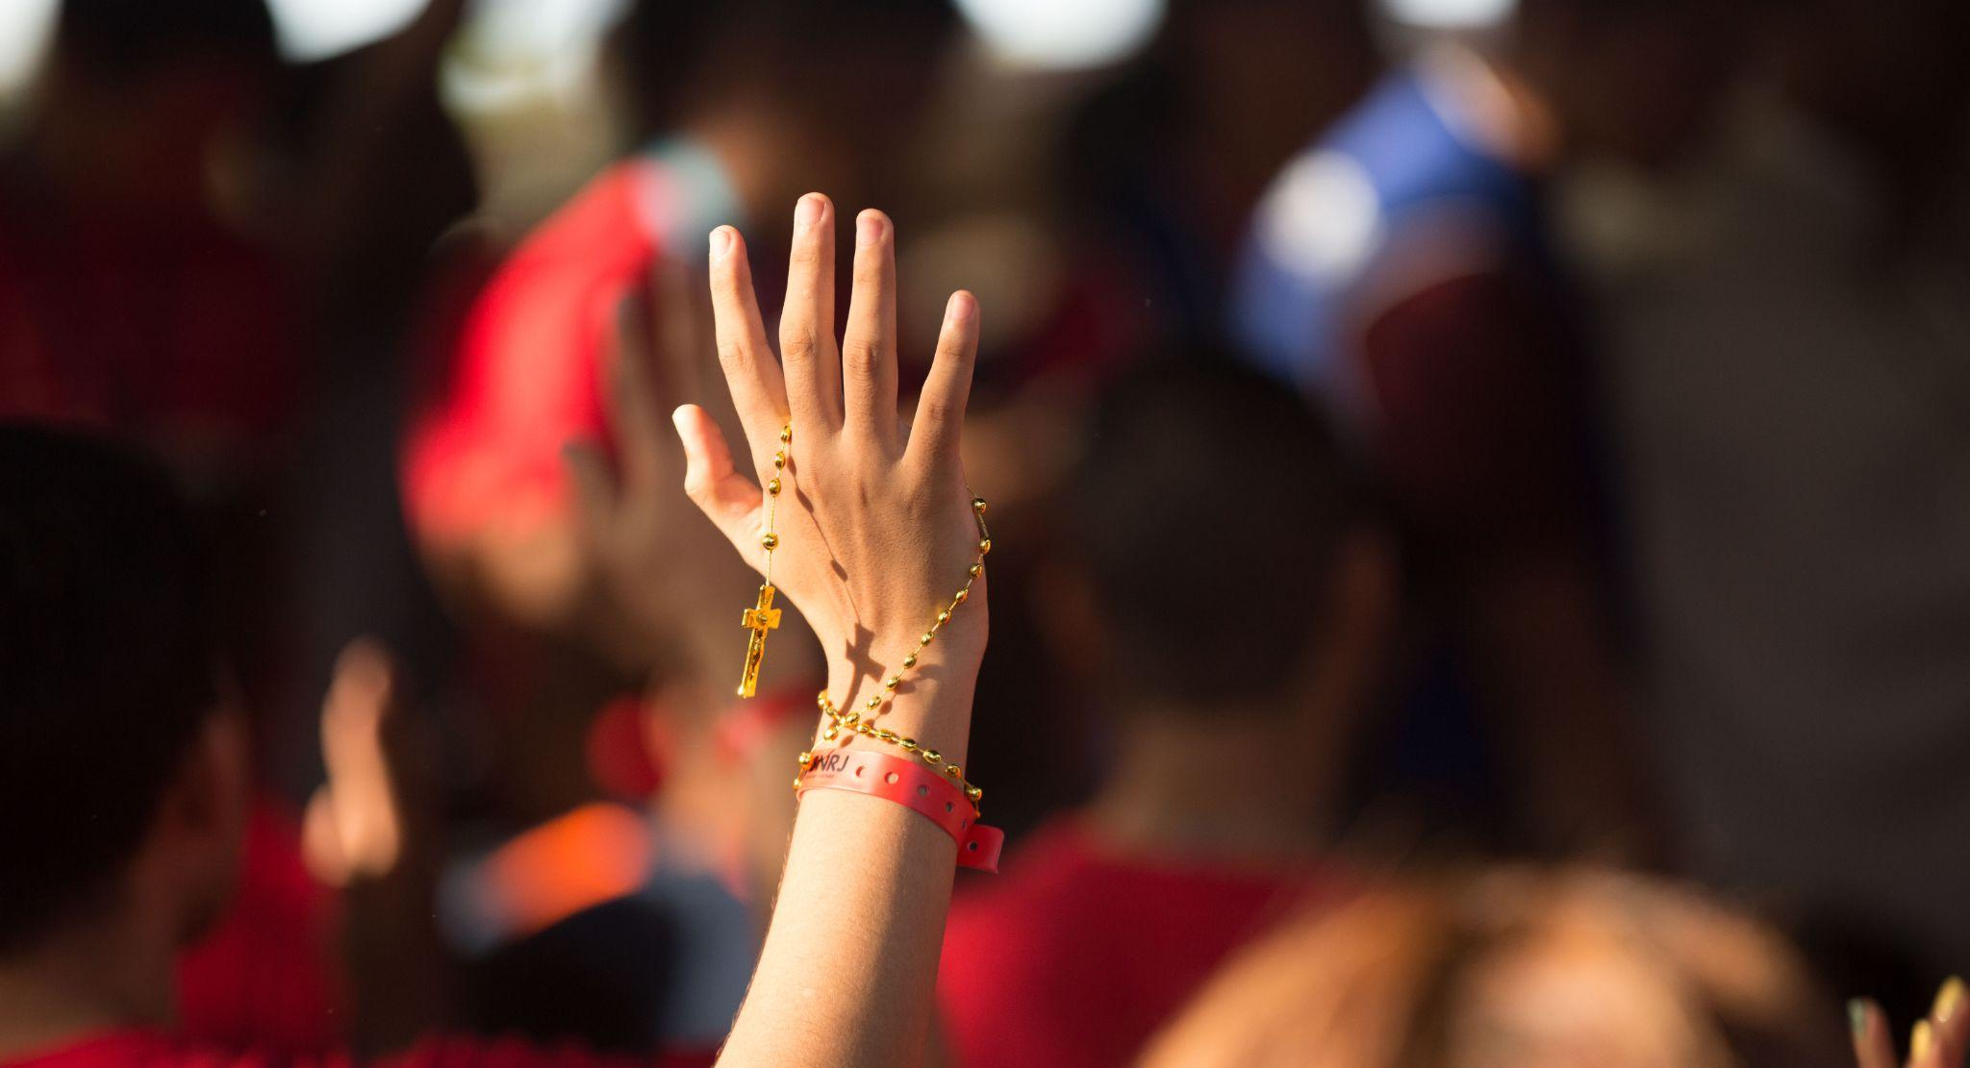
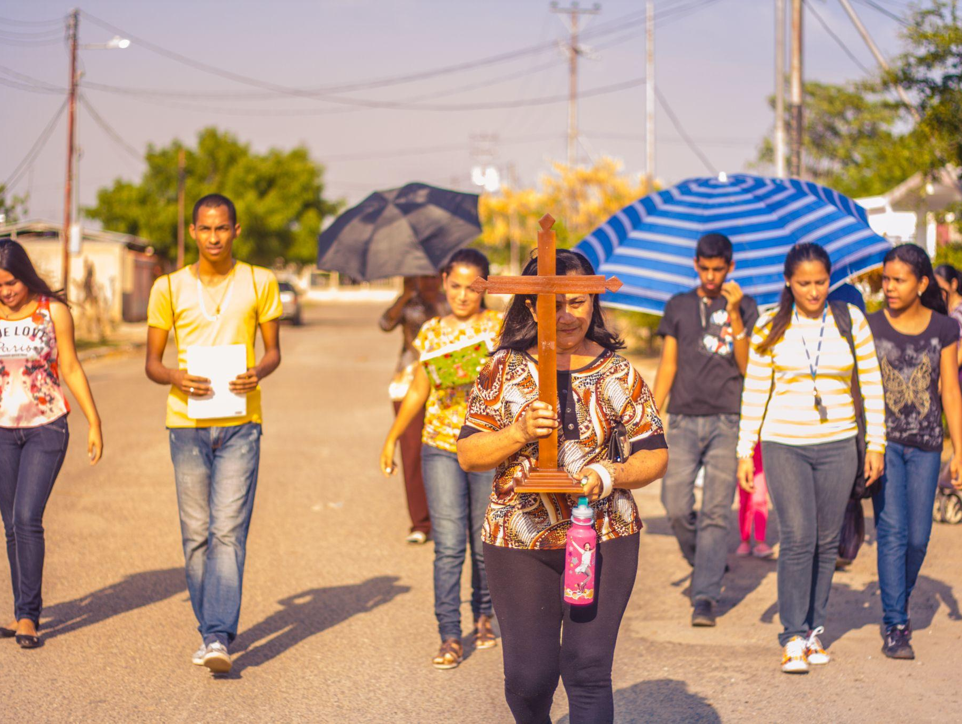
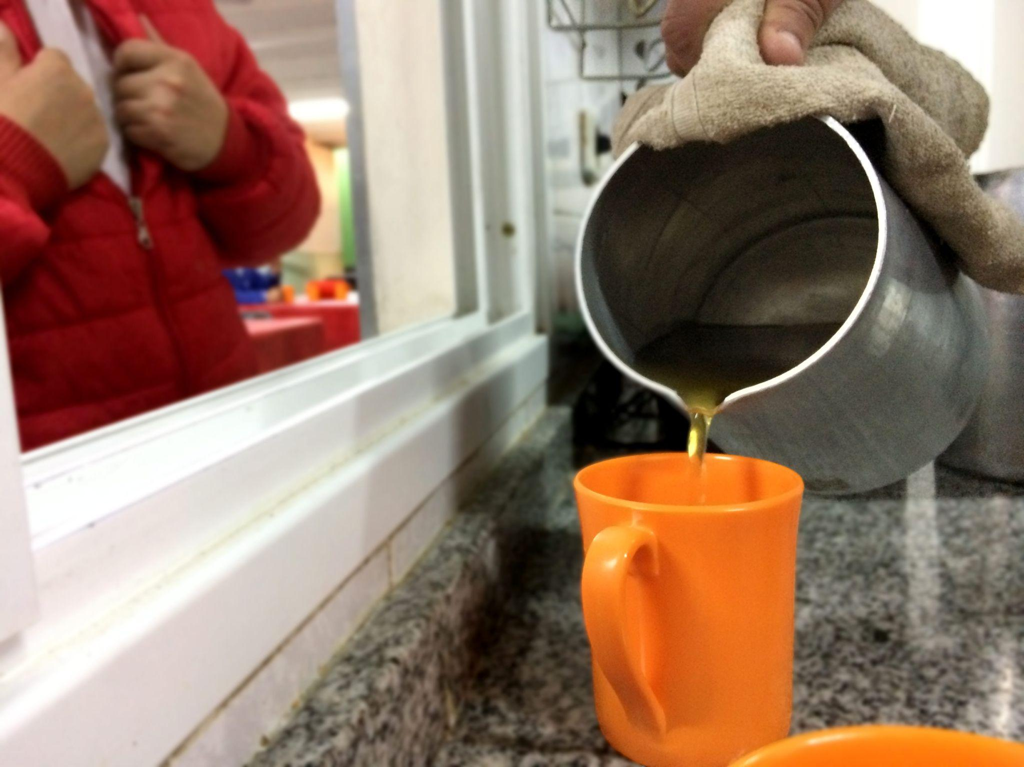
Ideas clave para una Iglesia sinodal
Escuchar a los demás para escuchar al Espíritu Santo
En un contexto espiritual, enraizado en la liturgia, en la Palabra de Dios y en la oración
Una experiencia vivida en común, no solamente un simple cuestionario
Un proceso, no sólo un evento
Discernir juntos, para que las decisiones sean para el bien de todos

Slide 21
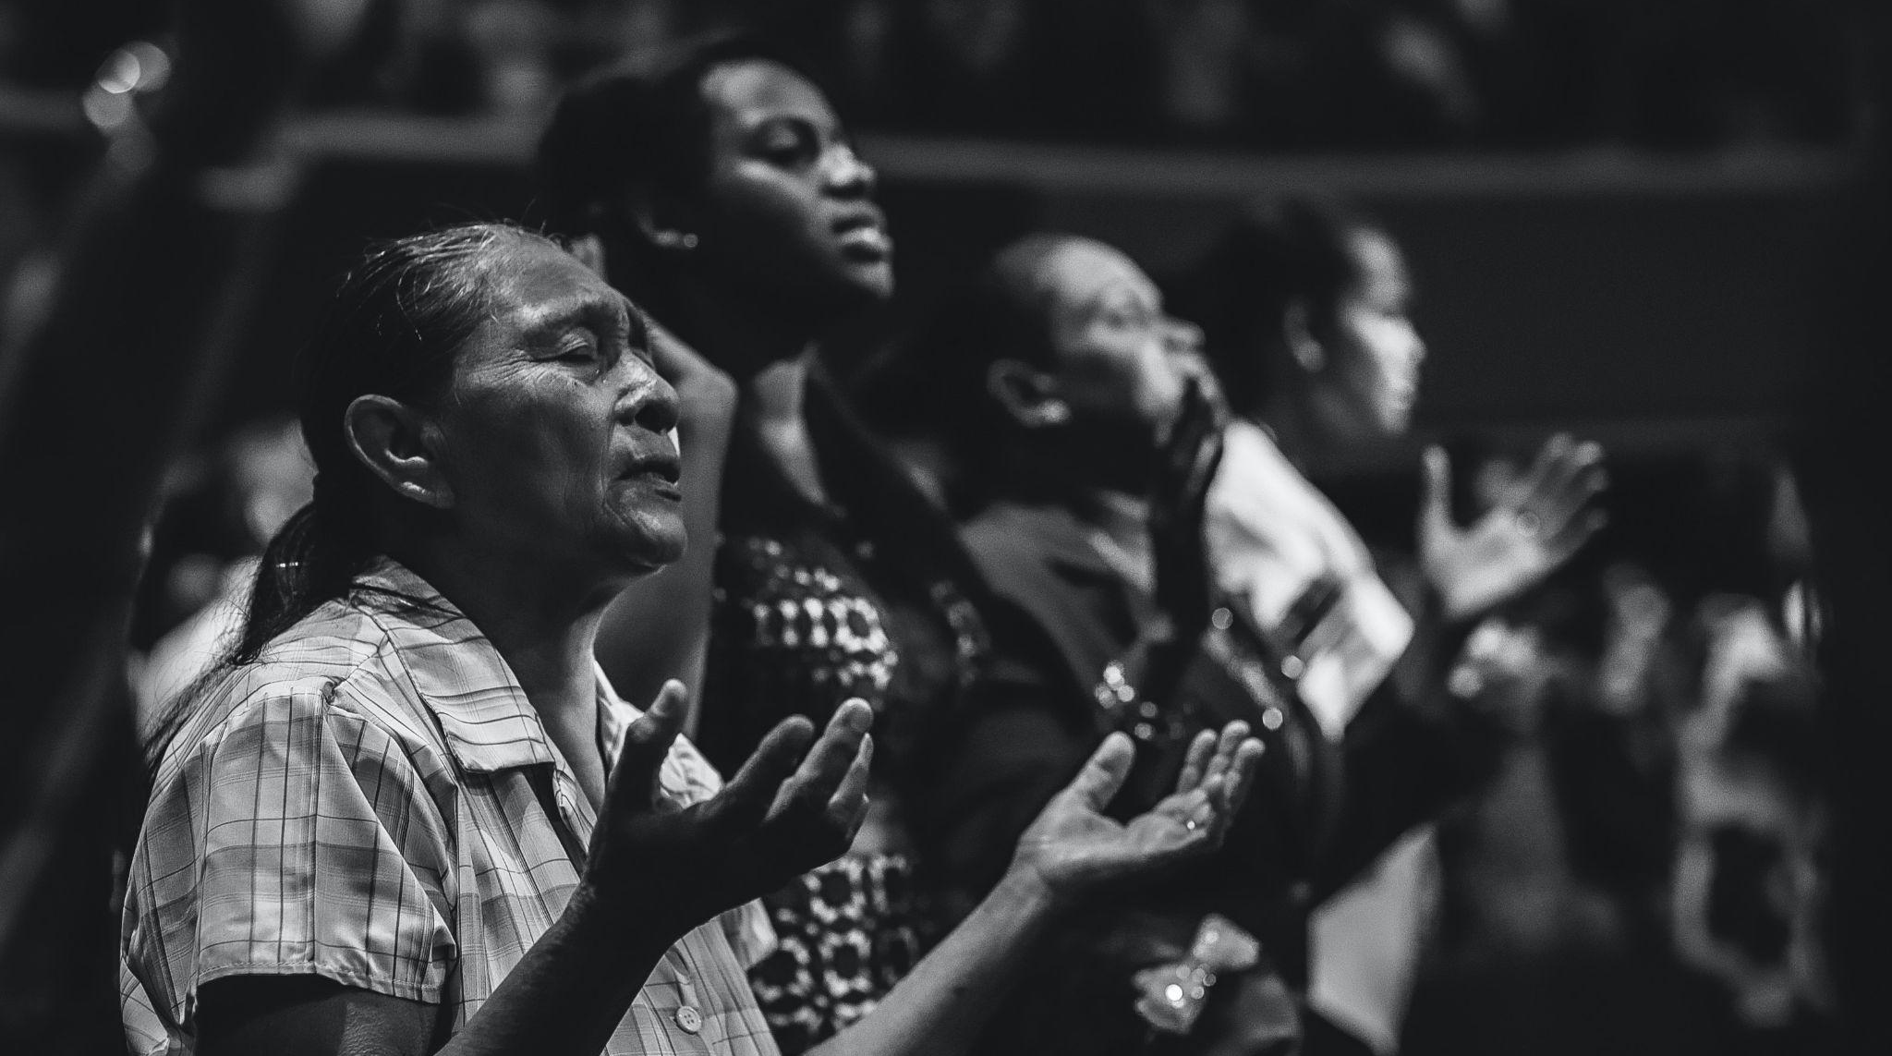

Slide 22
Discernir los signos de los tiempos a la luz del Evangelio
«El camino sinodal se desarrolla dentro de un contexto histórico caracterizado por cambios “epocales” de la sociedad y por una etapa crucial de la vida de la Iglesia, que no es posible ignorar: es en los pliegues de este contexto complejo, en sus tensiones y contradicciones, donde estamos llamados a ‘escrutar a fondo los signos de los tiempos e interpretarlos a la luz del Evangelio’(GS, n. 4)».
(PD, 4)
La tragedia mundial de la pandemia de Covid-19
Desigualdades e injusticias: masificación, fragmentación, situación de los inmigrantes, divisiones dentro de la única familia humana
El grito de los pobres y el grito de la tierra
Estamos todos en el mismo barco...
La única familia humana en nuestra casa común.
Laudato Si’ y Fratelli Tutti

Slide 23
“En este contexto, la sinodalidad representa el camino principal para la Iglesia, llamada a renovarse bajo la acción del Espíritu y gracias a la escucha de la Palabra...”
(PD, 9)
Imaginar un futuro diferente para la Iglesia
Ser un signo profético para una familia humana necesitada de un proyecto común

Slide 24
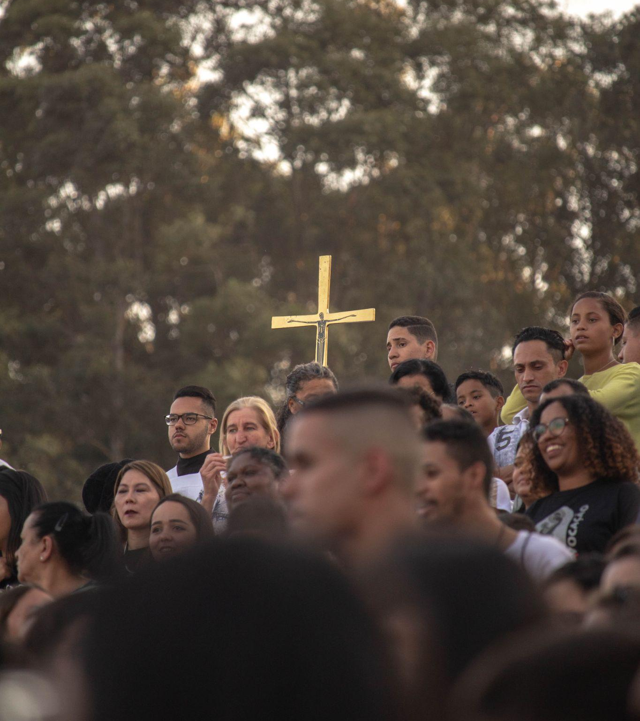
Escuchar las Escrituras
Jesús, la multitud, los apóstoles
“La acción evangelizadora y el mensaje de salvación, en efecto, no serían comprensibles sin la constante apertura de Jesús al interlocutor más amplio posible, que los Evangelios indican como la multitud, es decir el conjunto de personas que lo siguen a lo largo del camino, y a veces incluso van detrás de Él en la esperanza de un signo y de una palabra de salvación: he aquí el segundo actor de la escena de la Revelación. El anuncio evangélico no se dirige sólo a pocos iluminados o elegidos. ” (PD, 18)
Para que la Iglesia sea ella misma, y para que su misión dé frutos, los tres deben estar siempre presentes: Jesús, la multitud y los apóstoles.

Slide 25
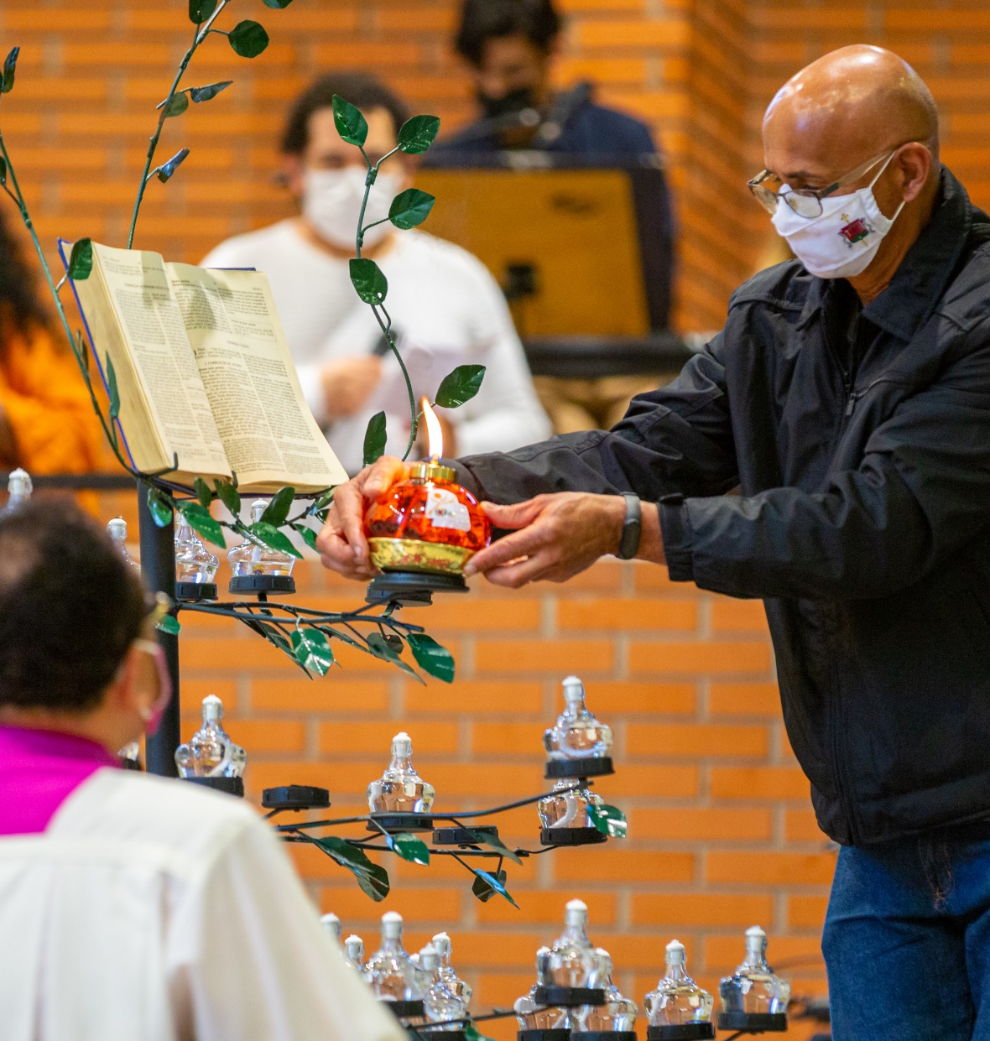
Escuchar las Escrituras
Una doble dinámica de conversión:
Pedro y Cornelio (Hechos 10)
“Es en el encuentro con las personas, acogiéndolas, caminando junto a ellas y entrando en sus casas, como él descubre el significado de su visión: ningún ser humano es indigno a los ojos de Dios y la diferencia instituida por la elección no es preferencia exclusiva, sino servicio y testimonio de dimensión universal.” (PD, 23)

Slide 26
La sinodalidad en acción: pistas para la consulta al Pueblo de Dios (PD, 26)
Para responder, se le invita a:
  Pregúntense qué experiencias de su Iglesia les recuerda la cuestión fundamental
  Releer con mayor profundidad las experiencias sinodales de "caminar juntos". ¿Qué alegrías han traído? ¿Qué dificultades y obstáculos han encontrado? ¿Qué heridas han sacado a la luz? ¿Qué intenciones despertaron?
  Captar los frutos a compartir: ¿dónde resuena la voz del Espíritu en estas experiencias sinodales? ¿Qué nos pide hoy? ¿Cuáles son los puntos a confirmar, las perspectivas de cambio, los pasos a dar? ¿Dónde se registra el consenso? ¿Qué caminos se abren para nuestra Iglesia particular?
Notes:
http://www.vatican.va/content/francesco/en/apost_constitutions/documents/papa-francesco_costituzione-ap_20180915_episcopalis-communio.html

Slide 27
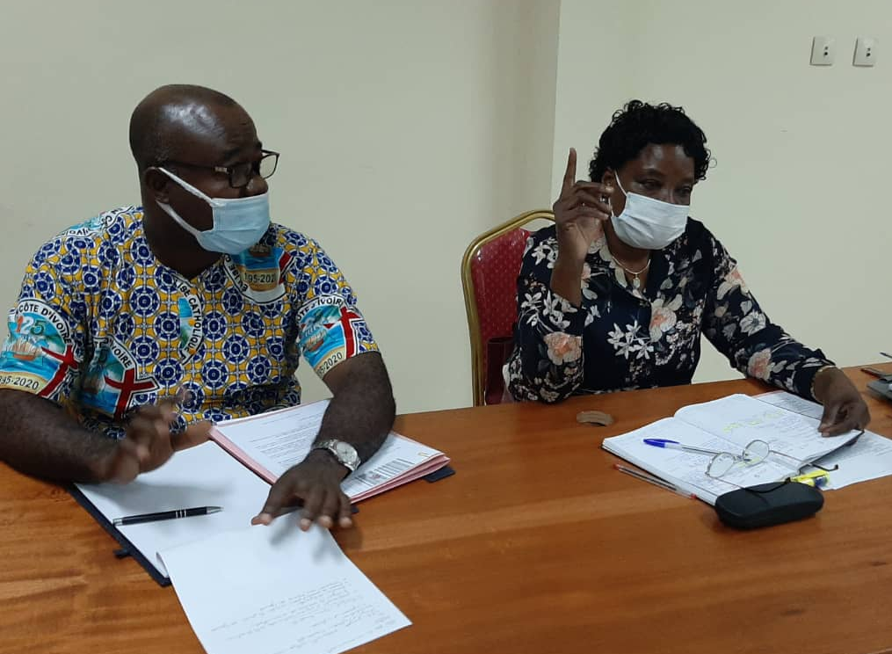
La cuestión de fondo del
Proceso Sinodal
Una pregunta fundamental nos impulsa y nos guía: ¿cómo se realiza hoy, a diversos niveles (desde el local al universal) ese “caminar juntos” que permite a la Iglesia anunciar el Evangelio, de acuerdo a la misión que le fue confiada; y qué pasos el Espíritu nos invita a dar para crecer como Iglesia sinodal? (PD, 2)
Cuestión fundamental de la
consulta del Pueblo de Dios
En una Iglesia sinodal, que anuncia el Evangelio, todos “caminan juntos”: ¿cómo se realiza hoy este “caminar juntos” en la propia Iglesia particular? ¿Qué pasos nos invita a dar el Espíritu para crecer en nuestro “caminar juntos”? (PD, 26)

Slide 28
Diez núcleos temáticos
I. Compañeros de viaje: En la Iglesia y en la sociedad estamos en el mismo camino, uno al lado del otro.
II. Escuchar: Escuchar es el primer paso, requiriendo que tenemos abiertos la mente y el corazón, sin prejuicios.
III.Tomar la palabra: Todos están invitados a hablar con valor y parresía, es decir, integrando la libertad, la verdad y la caridad.
IV. Celebrar: "Caminar juntos" es posible solo si se basa en la escucha comunitaria de la Palabra y en la celebración de la Eucaristía.
V. Corresponsable en la misión: La sinodalidad está al servicio de la misión de la Iglesia, en la que todos sus miembros están llamados a participar..
El diálogo en la Iglesia y en la sociedad: El diálogo es un camino de perseverancia, que incluye también silencios y sufrimientos, pero que es capaz de recoger la experiencia de las personas y de los pueblos.
Con otras confesiones cristianas: El diálogo entre cristianos de diferentes confesiones, unidos por un mismo bautismo, ocupa un lugar especial en el camino sinodal.
Autoridad y participación: Una Iglesia sinodal es una Iglesia participativa y corresponsable.
Discernir y decidir: En un estilo sinodal, las decisiones se toman por discernimiento, sobre la base de un consenso que surge de la obediencia común al Espíritu.
Formación para la sinodalidad: La espiritualidad de caminar juntos está llamada a convertirse en una principio educativo para la formación de la persona humana y del cristiano, de las familias y las comunidades.

Slide 29
Dinamizar los órganos colegiales
Episcopalis Communio, 7. « “en la Iglesia, el objetivo de cualquier órgano colegial, sea consultivo o deliberativo, es siempre la búsqueda de la verdad o del bien de la Iglesia. Además, cuando se trata de verificar la fe misma, el consensus Ecclesiae no se da por el cómputo de los votos, sino que es el resultado de la acción del Espíritu, alma de la única Iglesia de Cristo».”
Dar nueva vida a las instituciones sinodales
El Sínodo de los Obispos o el Sínodo Diocesano
Un consejo pastoral diocesano o parroquial, un consejo presbiteral
Un capítulo local, provincial o general para las comunidades religiosas
Las asambleas generales y los consejos de los movimientos eclesiales
Notes:
http://www.vatican.va/content/francesco/en/apost_constitutions/documents/papa-francesco_costituzione-ap_20180915_episcopalis-communio.html, Citing Pastores Gregis 58

Slide 30
Un objetivo clave del Vademécum: promover la adaptación al contexto local
El manual del Vademécum se ofrece como una guía para apoyar los esfuerzos de cada Iglesia local, no como un reglamento. Se anima a los responsables de organizar el proceso de escucha y diálogo a nivel local a ser sensibles a su propia cultura y contexto, a los recursos y las limitaciones, y a discernir cómo llevar a cabo esta fase sinodal diocesana, guiados por su Obispo diocesano. Les animamos a tomar ideas útiles de esta guía, pero también a tener como punto de partida sus propias circunstancias locales. Se pueden encontrar caminos nuevos y creativos para trabajar juntos entre las parroquias y las diócesis con el fin de llevar a cabo este Proceso Sinodal. Este Proceso Sinodal no tiene que ser visto como una carga abrumadora que compite con la atención pastoral local. Por el contrario, es una oportunidad para fomentar la conversión sinodal y pastoral de cada Iglesia local para que sea más fructífera en la misión.

Slide 31
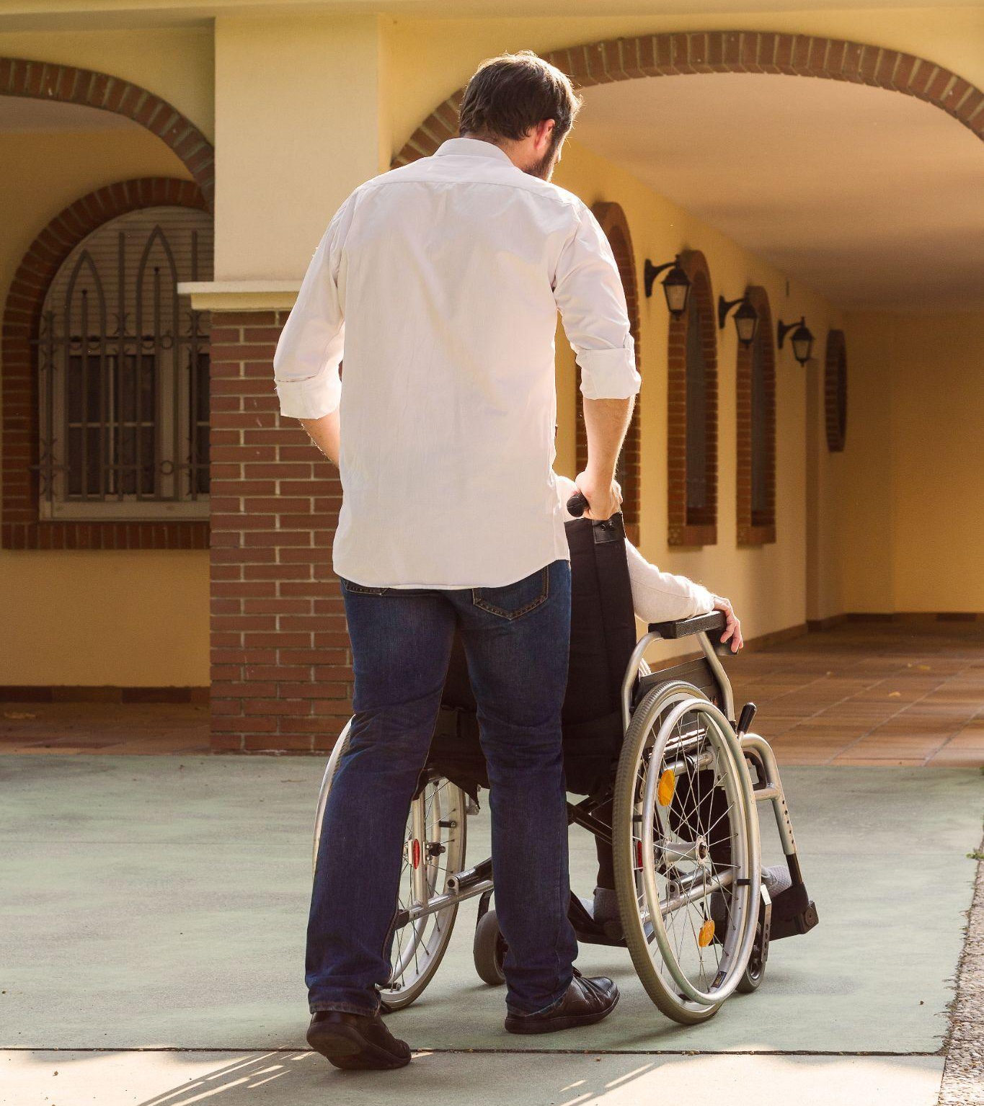
FOMENTAR UNA AMPLIA PARTICIPACIÓN EN EL PROCESO SINODAL
El objetivo es asegurar la participación del mayor número posible, para escuchar la voz viva de todo el Pueblo de Dios.
Esto no es posible a menos que hagamos un esfuerzo especial para llegar activamente a las personas allí donde se encuentran, especialmente a aquellos que a menudo son excluidos o no participan en la vida de la Iglesia.
Debe haber un enfoque claro en la participación de los pobres, marginados, vulnerables y excluidos, para escuchar sus voces y experiencias.
El Proceso Sinodal debe ser sencillo, accesible y acogedor para todos.

Slide 32

CREAR UNA EXPERIENCIA SINODAL Y RECOGER SUS BENEFICIOS
El Vademécum quiere promover la práctica de la sinodalidad a nivel local: el objetivo no es simplemente proporcionar respuestas a preguntas predeterminadas, sino abrir un espacio para compartir una experiencia sinodal a nivel local.
Para promover una verdadera experiencia sinodal, el Vademécum y sus anexos en el sitio web del Sínodo proponen diversas metodologías y herramientas que pueden adaptarse a las costumbres locales.
Más que transmitir resúmenes generales, la síntesis diocesana debe recoger los frutos y la resonancia sincera de los participantes de la experiencia sinodal local.

Slide 33
La etapa diocesana del Sínodo
Fechas: desde el 17 de octubre de 2021 al 30 de abril de 2022
Objetivos: consulta al Pueblo de Dios: escuchar, participar, discernir
Cómo debe ser la consulta al Pueblo de Dios:
  Verdadera: que se consulte realmente
  Lo más amplia posible: que todos puedan participar, incluyendo los márgenes
  Práctica: que nos ayude a la misión evangelizadora
Ayudas:
  Equipo Sinodal de coordinación en cada diócesis
  Asamblea diocesana al final del proceso para ayudar al discernimiento

Slide 34
Desenvolvimento de la etapa diocesana
Responsables:
  El Pueblo de Dios, llamado a participar
  El Obispo diocesano, responsable del proceso de discernimiento
  El Equipo Sinodal, que coordina y anima
  Los párrocos, que deben hacer posible la participación desde las parroquias
Materiales:
  Los 10 núcleos temáticos del Documento Preparatorio
  Lo que cada diócesis pueda preparar
A tener en cuenta:
  No se trata de responder a un cuestionario o examen
  Todo material debe ayudar al diálogo y el discernimiento

Slide 36


¡Muchas gracias!

